Slide 1
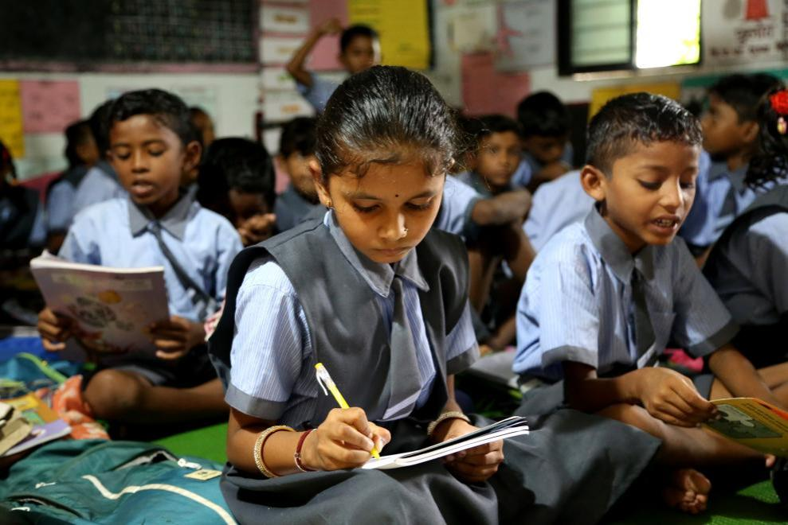
জাতীয় শিক্ষানীতি (NEP)২০২০
Present by – Rinky Patra
collegeI’D- 20204131019

Slide 2
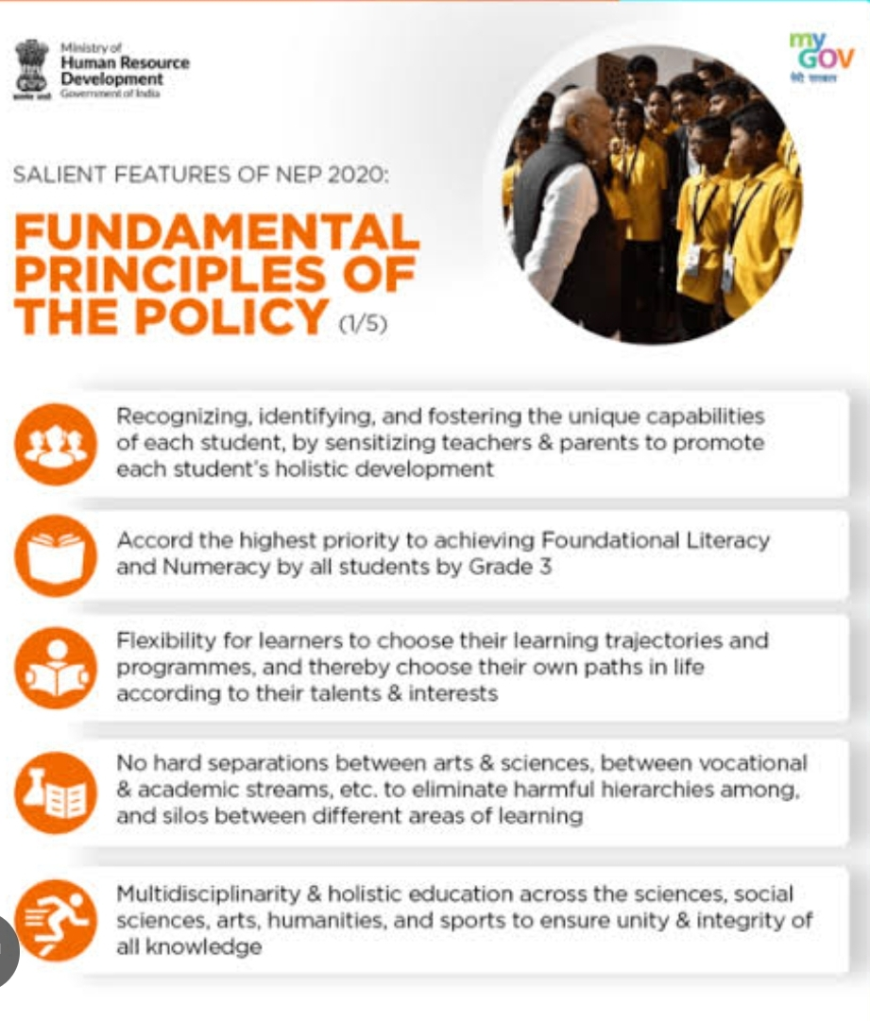
সূচনা:
জাতীয় শিক্ষানীতি ২০২০শিক্ষা কাঠামোকে সংশোধন করেছে, যা 10+2পদ্ধতির পুরনো শিক্ষা কাঠামো থেকে 5+3+3+4 পদ্ধতিতে পরিবর্তনকরাহয়েছে। প্রারম্ভিকশৈশবযত্নএবংশিক্ষারউপরজোরদিয়ে, স্কুল পাঠক্রমের 10+2 কাঠামো একটি 5+3+3+4 পাঠ্যক্রমে কাঠামোদ্বারাপ্রতিস্থাপিতহবে। পূর্বে স্কুলে শিক্ষা ব্যবস্থা 10+2 নামে পরিচিত ছিল, যা 10 বছরের মাধ্যমিক শিক্ষা এবং 2 বছরের উচ্চমাধ্যমিক শিক্ষা ব্যবস্থাকে চিত্রিত করে। এর পর শিক্ষার্থীরা স্নাতক এবং উচ্চশিক্ষার জন্য কলেজে ভর্তি হওয়ার যোগ্য ছিল। নতুন শিক্ষানীতিতে 12 বছরের স্কুলিং থাকবে এবং 3 বছরের অঙ্গনওয়ারী বা প্রি- স্কুলিং থাকবে।

Slide 3
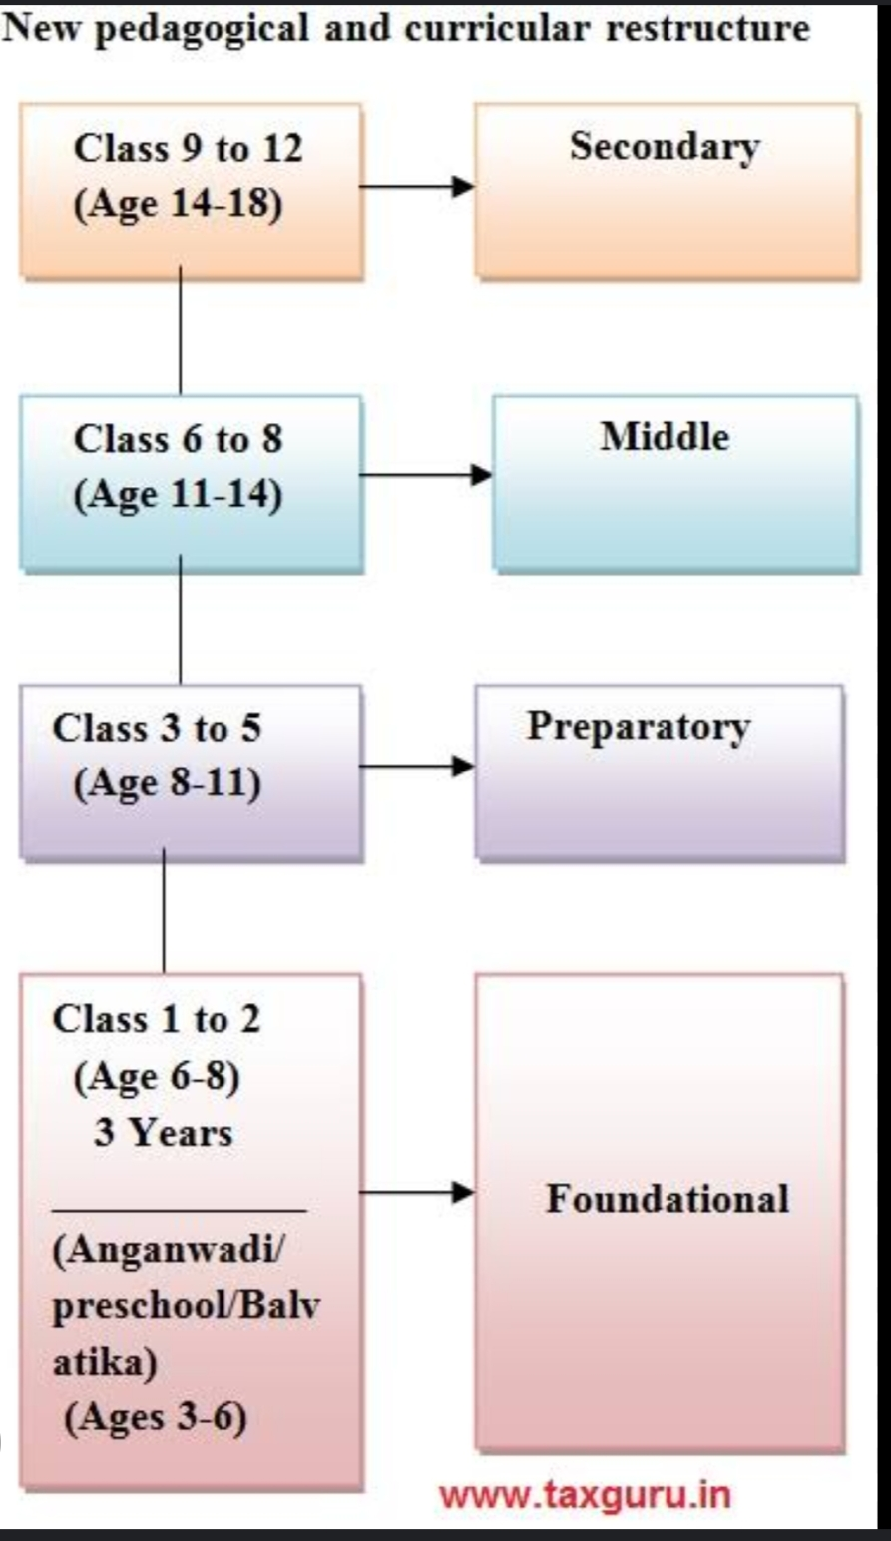
5+3+3+4স্কুল সিস্টেম:
ক) ভিত্তি পর্যায়: ইহার সময় কাল ৫বছর। প্রাক- বিদ্যালয় এবং প্রথম ও দ্বিতীয় শ্রেণী সহ এই ভিত্তি পর্যায় গঠিত। এই পর্যায়ে 3-8 বছর বয়সী ছাত্র- ছাত্রীরা শিক্ষা গ্রহণ করবে।
খ) প্রস্তুতিমূলক পর্যায়: এই পর্যায়ে সময় কাল 3বছর। তৃতীয় থেকে পঞ্চম শ্রেণী সহ এই প্রস্তুতিমূলক পর্যায় গঠিত। এই পর্যায়ে 8-11 বছর বয়সী শিক্ষার্থীরা শিক্ষা গ্রহণ করবে।
গ) মধ্যম পর্যায়: এই পর্যায়ের সময় কাল 3 বছর। ষষ্ঠ থেকে অষ্টম শ্রেণী সহ এই মধ্যম পর্যায় গঠিত। এই পর্যায়ে 11থেকে14 বছর বয়সী শিক্ষার্থীরা শিক্ষা গ্রহণ করবে।
ঘ) মাধ্যমিক পর্যায় : এই পর্যায়ে সময় কাল4 বছর নবম থেকে দ্বাদশ শ্রেণী সহ মাধ্যমিক পর্যায় গঠিত। এই পর্যায়ে14 থেকে18 বছর বয়সী শিক্ষার্থীরা শিক্ষা গ্রহণ করবে।
• ইসরো- র প্রাক্তন প্রধান কে. কষ্টুরিরাঙ্গন এর সভাপতিত্ত্বে ২০২০ নতুন জাতীয় শিক্ষানীতি তৈরি হয় এবং এই শিক্ষানীতি 24 বছরের জাতীয় শিক্ষানীতির প্রতিস্থাপন করে।

Slide 4
জাতীয় শিক্ষানীতি ২০২০এর স্কুলের নির্দেশিকা:
প্রথমত: অঙ্গনওয়ারী বা প্রি- স্কুলে 5-6 বছর বয়সী শিশুদের জন্য প্রস্তুতিমূলক ক্লাস শুরু করতে হবে। সমস্ত ক্লাসেই একটি মাত্র প্রবেশকারীদের জন্য স্কুল প্রস্তুতি মডিউল থাকবে।
দ্বিতীয়ত: জাতীয় শিক্ষানীতি২০২০ অনুসারে ভারতীয় এবং আঞ্চলিকভাষার দিকে পর্যাপ্ত আলোকপাত স্থানান্তরিত করতে হবে এবং নতুন নীতি অনুসারে শিক্ষা ব্যাবস্থায় সংস্কৃত ভাষাকে মূলধারায় আনা হবে।
তৃতীয়ত: বিদ্যালয়ে পাঠক্রম এবং শিক্ষাহবে শিক্ষার্থীদের একবিংশ শতকের মূল দক্ষতার সাথে সজ্জিত করার মাধ্যম, পাঠক্রমের বিষয় বস্তু যতটা সম্ভব হ্রাস করে প্রয়োজনীয় শিক্ষা এবং সমালোচনামূলক চিন্তাভাবনা ও অভিজ্ঞতামূলক শিক্ষার উপর বৃহত্তর আলোকপাত করা।
চতুর্থ: বিদ্যালয় শিক্ষার জন্য একটি নতুন এবং ব্যাপক জাতীয় পাঠক্রম কাঠামো বা নেশনাল কারিকুলাম ফ্রেমওয়ার্ক , NCFSE-2020-21, NCERTদ্বারা তৈরী করা হবে।
পঞ্চমত: নতুন শিক্ষানীতি উপস্থাপনের পিছনে ধারণাটি হল শিক্ষা ব্যাবস্থাকে আরও নমনীয়, বহুবিভাগিয় এবং সামগ্রিক করা, যা ভারতকে একটি বিশ্বব্যাপী জ্ঞানকেন্দ্র করেতুলবে।
ষষ্ঠত: নতুন শিক্ষানীতি বাস্তবায়নের সাথে সাথে মানবসম্পদ উন্নয়ন মন্ত্রকের নাম শিক্ষামন্ত্রকের দ্বারা প্রতিস্থাপিত হবে এবং এইনতুন নীতির পিছনে মূল উদ্দেশ্য হল শেখা এবং শিক্ষার উপর আলোকপত করা।

Slide 5
Thank you for watching

